Slide 1
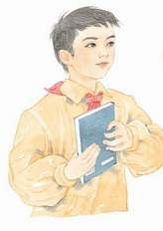
11 一本男孩子必读的书

Slide 2
1.这是一本什么书?
2.为什么这本书是男孩子必读的书?

Slide 3
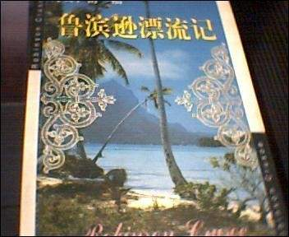

Slide 4
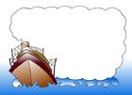
自读要求：
1、读通读顺课文，读准字音。
2、根据课文读书笔记的体裁特点,给课文分段,了解吴缅介绍书的三个步骤。
3、课文中的“我”是谁？他得到的是一本怎样的书？

Slide 5

jiāo zhān jiāo sōu
胶带 粘补 触礁 一艘船
jù kuāng chǒu tì
小锯 筐子 又丑又笨 抽屉
miǎn péng xùn yīng wǔ
缅怀 帆篷 驯养 鹦 鹉
扉页

Slide 6
扉页: 是指衬纸下面印有书名、出版者名、作者名的单张页，有些书刊将衬纸和扉页印在一起装订（即筒子页）称为扉衬页。

Slide 7

读
书
笔
记
1、书的来历
2、书的主要内容
3、读书的感受

Slide 8

——这本书是爷爷赠给爸爸，爸爸又赠给了“我”的一本三代相传的书。
——这是一本扉页上写有爷爷给爸爸的赠言“这是一本男孩子必读的书”和爸爸写给“我”的赠言“学会生存”的书。
——这是一本历险小说，主人公鲁滨逊是一个聪明机智而又具有坚强毅力的人，他在一座荒无人烟的小岛上有
一段长达28年的历险生活。
——这是一本让吴缅爱不释手的书，给了吴缅启迪和希望的书。

Slide 9
《鲁滨逊漂流记》这部历险小说写的是什么内容，让我爱不释手呢？

Slide 10
对于这样一本书,你还想了解什么?

Slide 11

作业:准备明日交流:
1.在课文的7到12小节中你看到了鲁滨逊生存的怎样的画面,能感受到他的聪明机智和坚强毅力吗?谈谈自己的体会。
2.对于书中所出示的作者笛福的名言,能结合鲁滨逊的经历、自己的经历谈谈对这句话的理解。
3.男生:学完此文后你能说说为什么这本书男孩必读?(记住结合父亲的赠言)
女生:我们女生是否也要读?
4.假设身份吴缅给儿子写一句赠言。

